Slide 1
Tópicos de História da Física Moderna
Ivã Gurgel
gurgel@usp.br
Sala 3028 – Ala II
Instituto de Física - USP

Slide 2
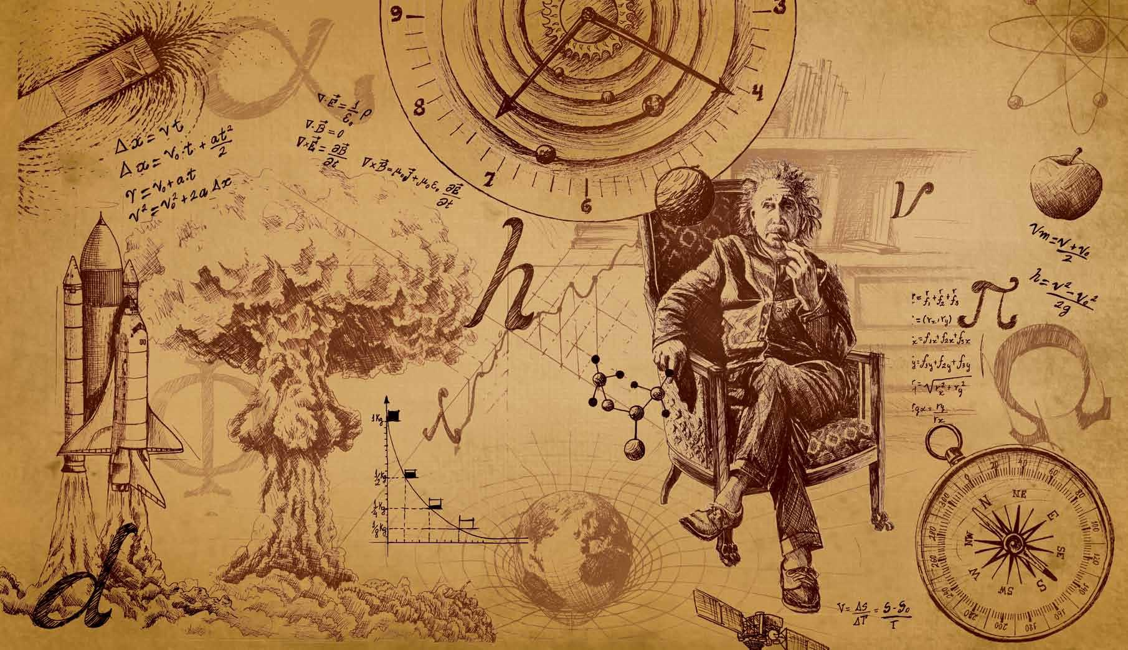
O que é História?

Slide 3
Uma Primeira Aproximação
Estudos dos “acontecimentos” ao longo do tempo;
Vemos que a temporalidade é um elemento fundamental;
É preciso definir os períodos de um processo histórico.

Slide 4

O pavor dos historiadores!
Anacronismo
Além de uma leitura errônea do passado, que reforça estereótipos

Slide 5
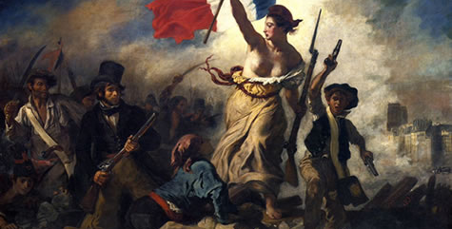
Questões sobre a história!
Existe uma leitura única possível da História?
Quais são seus objetos?
Quais são suas abordagens?

Slide 6
Uma possível história da historiografia da ciência
Cientificista
“Dos filósofos”
Contextual

Slide 7
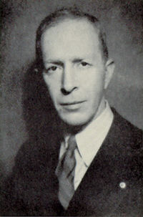
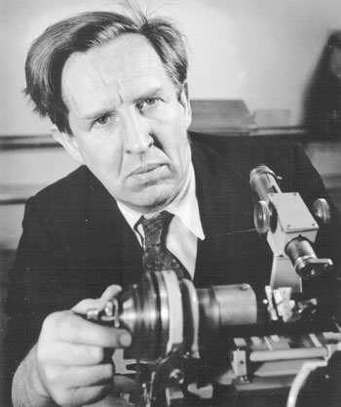
Internalismo x externalismo: Uma distinção “superada”
Alexandre Koyré
John D. Bernal

Slide 8
O problema dos múltiplos contextos
Científico
Filosófico-Cultural
Cultural (Mentalidades)
Social
Político

Slide 9
Nova historiografia das ciências
As ciências no “plural”
As ciências com múltiplas “origens” e “destinos”;
As ciências como modos de ser, fazer, representar e comunicar específicos;
As ciências permeadas pelas estruturas sociais e culturais de uma época;
As ciências na sociedade (dos processos produtivos à tecno-cultura).

Slide 10
O Curso: THFM
Objetivo: Analisar o desenvolvimento de parte da Física do Século XX a partir de diferentes abordagens historiográficas;
Tópicos Priorizados: Física das Radiações, Quântica, Nuclear e Partículas Elementares.

Slide 11

O Curso: THFM
Livro de Base:
SEGRÈ, Emílio. Dos Raios X aos Quarks. Ed. Universidade de Brasília, 1987.

Slide 12
O Curso: THFM
Dinâmica das Aulas:
O primeiro terço do tempo da aula será dedicado à discussão em grupo de um dos capítulos do livro, com entrega de uma atividade;
O restante do tempo será dedicado ao aprofundamento de um dos temas abordados no texto debatido.

Slide 13
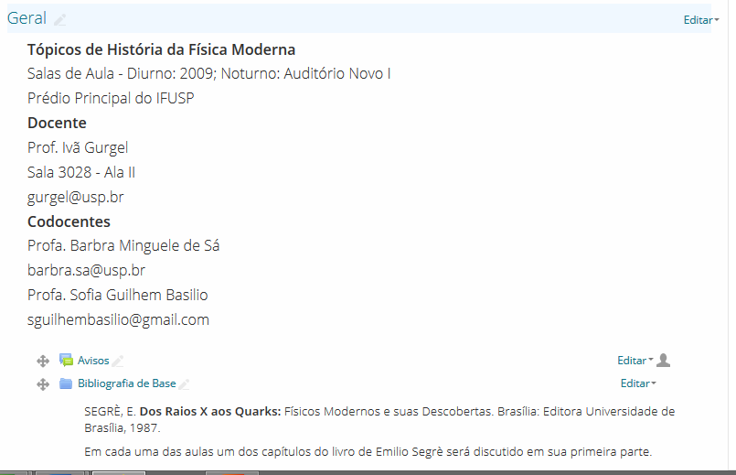
O Curso: THFM

Slide 14
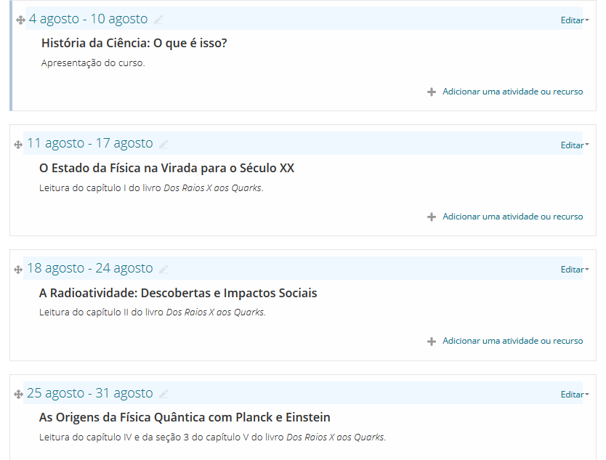
O Curso: THFM

Slide 15
O Curso: THFM
Atividades Discentes:
Atividades em aula (AA);
Resenha (R) [individual];
Trabalho Final (TF) [grupo].

Slide 16
O Curso: THFM
Avaliação:
Nota Final: (AA+R+TF)/3
Importante: Cada estudante deve obter no mínimo nota três (3,0) em cada item avaliado para ser aprovada/o.

